Slide 1
Предметно – развивающая среда старшей группы детского сада № 12 г.о. Самара
Ишмаева Гульнур Шарифовна (Воспитатель, г.Самара МБДОУ№12 "Дельфин")

Slide 2
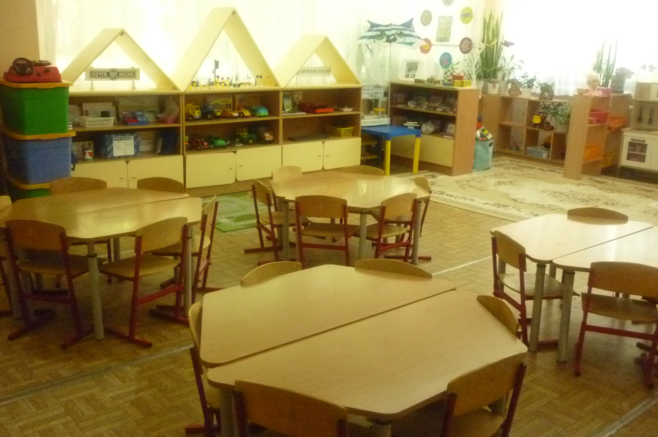

Slide 3
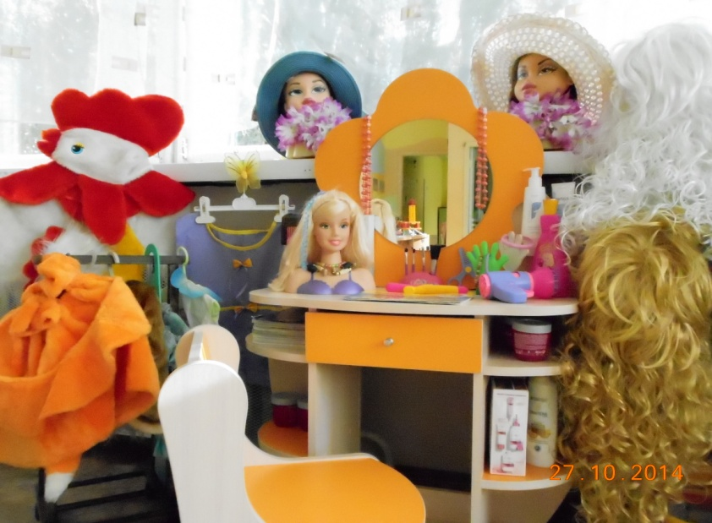
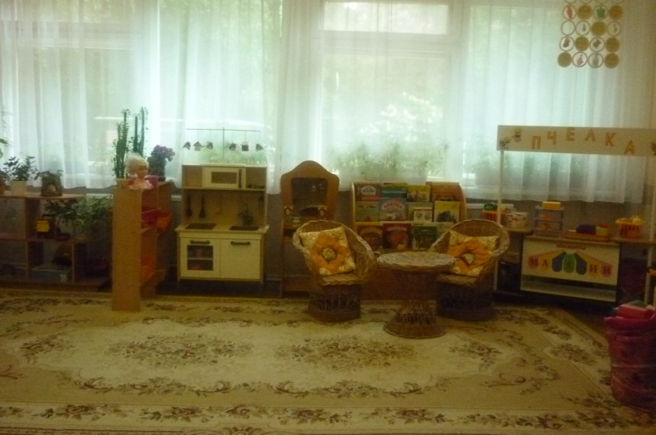
Социально – личностное развитие
Игровая зона Парикмахерская»
Игровая зона «Хозяюшка»

Slide 4
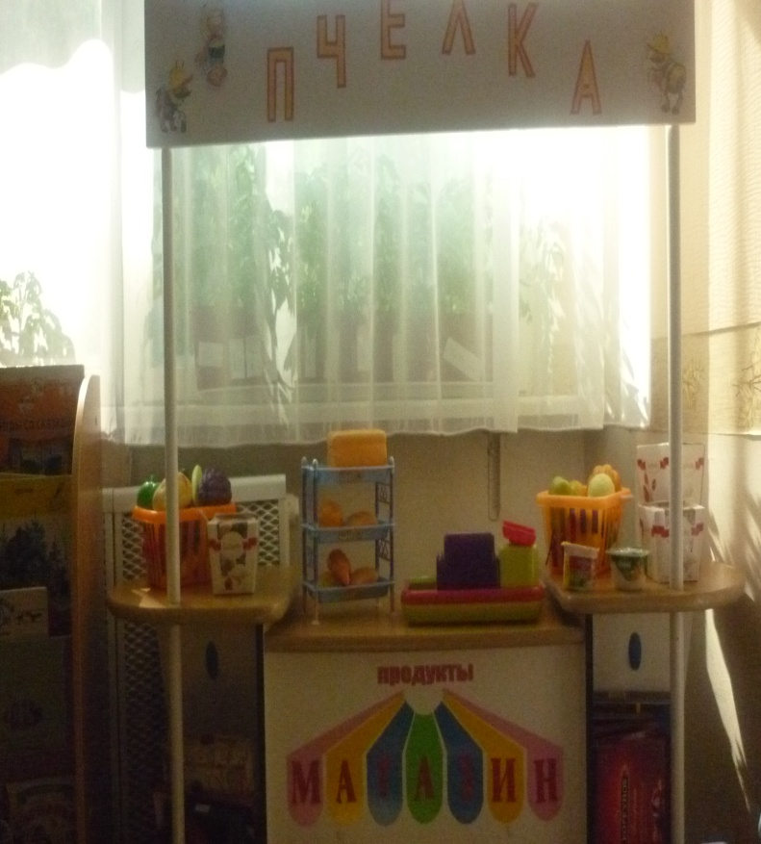
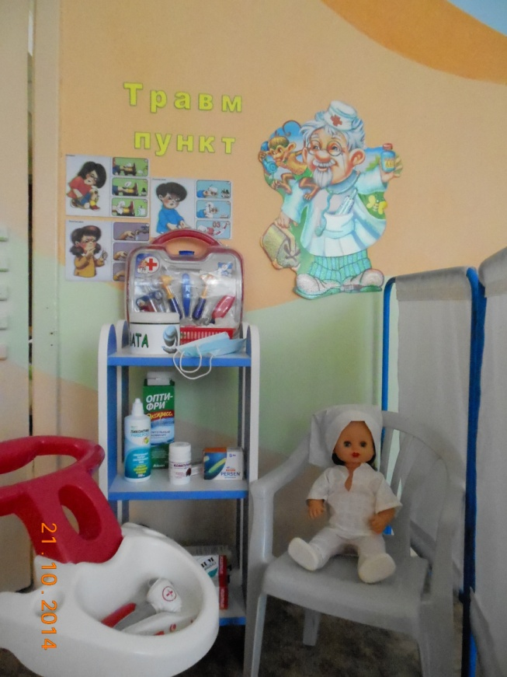
Социально – личностное развитие
Игровая зона «Магазин»
Игровая зона «Травмпункт» «Травмпункт»

Slide 5
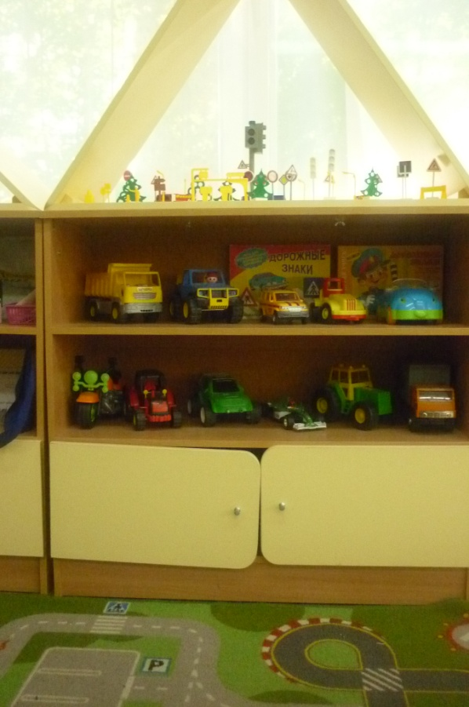
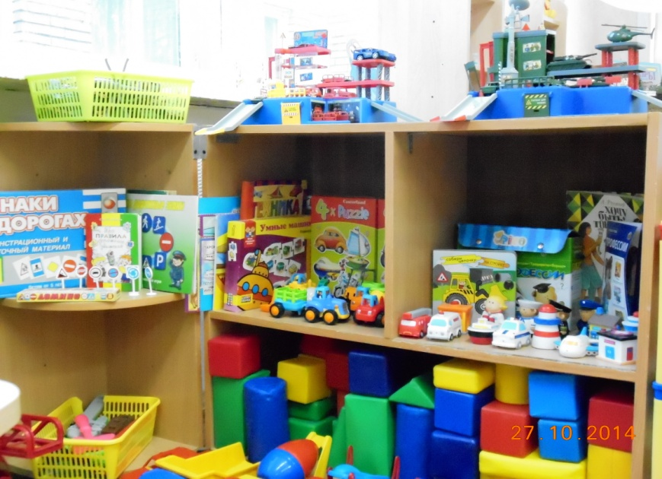
Социально – личностное развитие
Игровая зона «Дорожное движение»

Slide 6
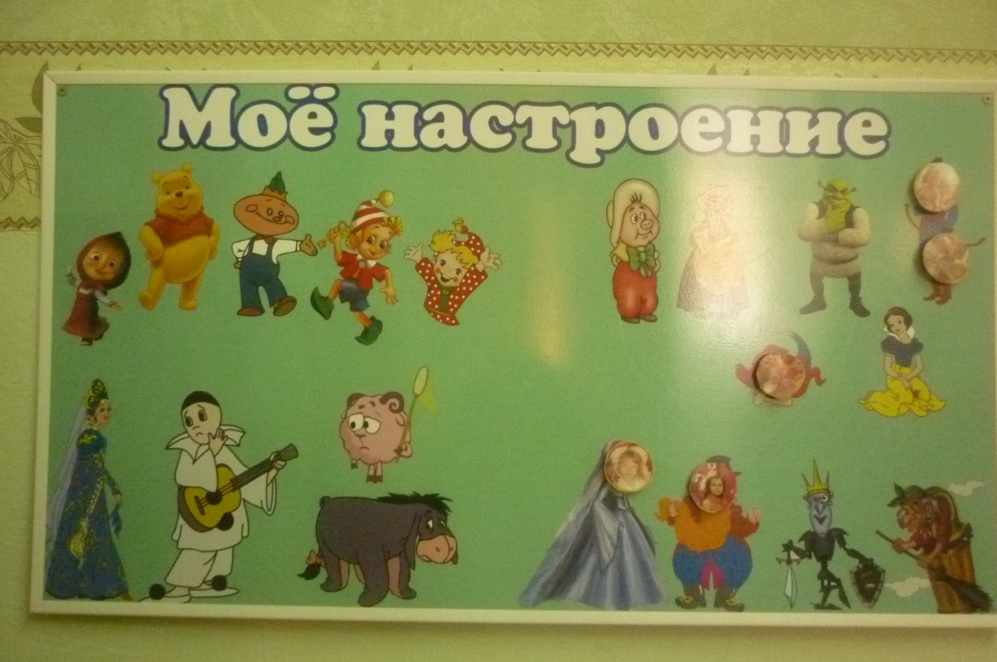
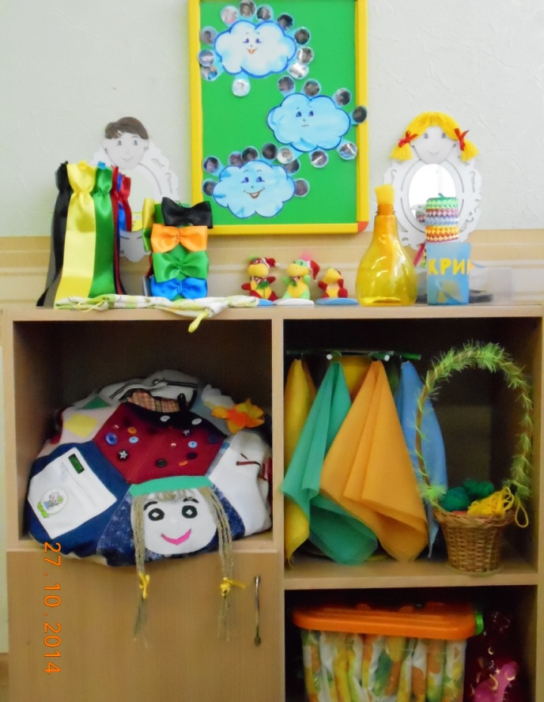
Социально – личностное развитие
Зона эмоциональной разгрузки

Slide 7
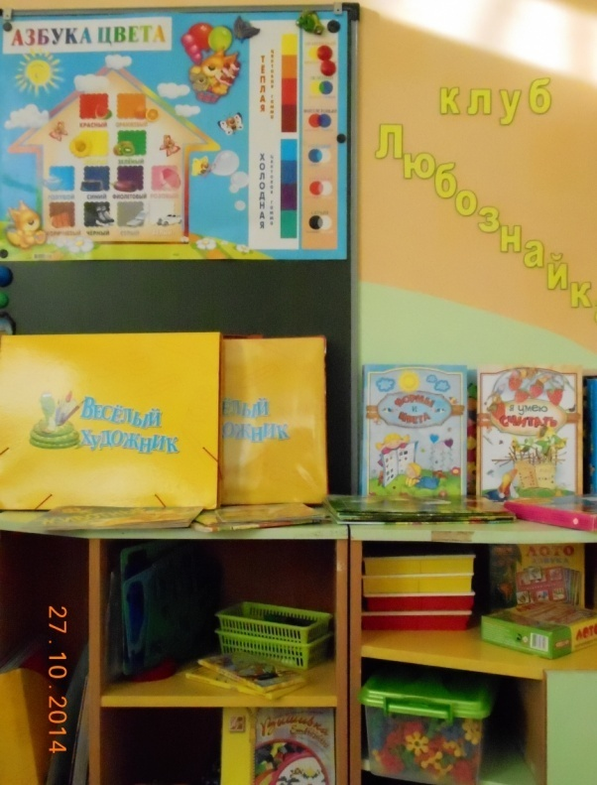
Позновательное развитие
Зона развивающих игр

Slide 8
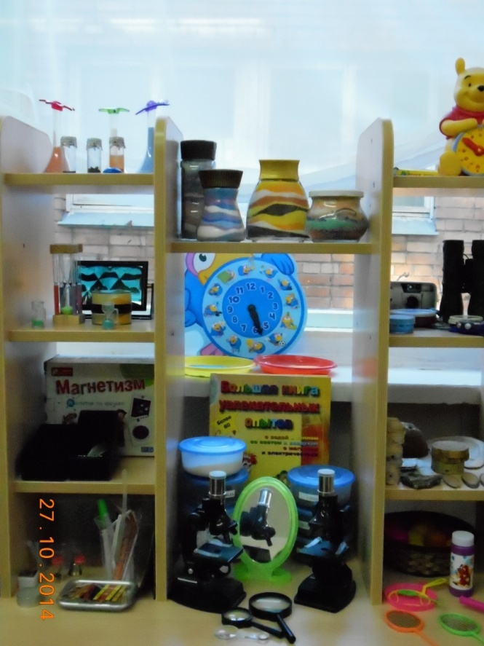
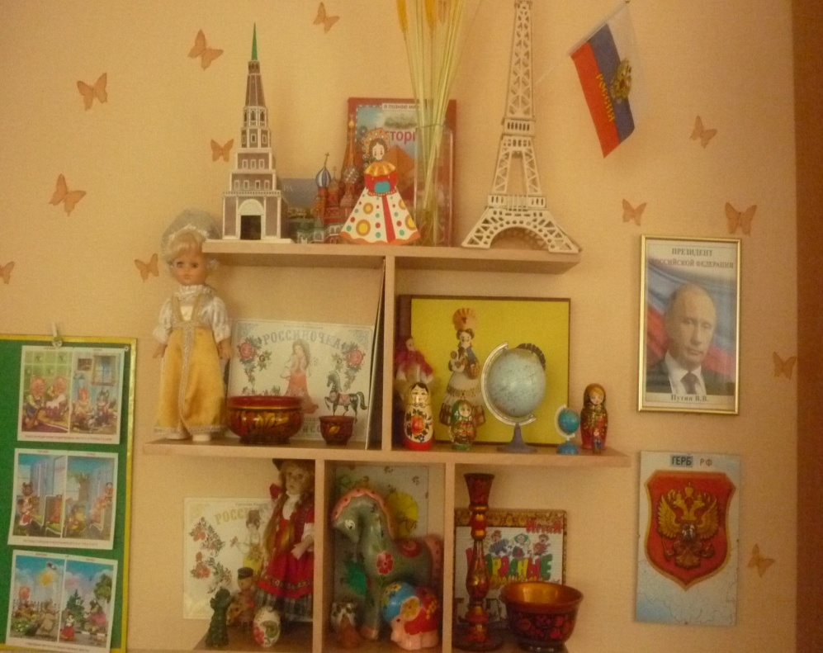
Позновательное развитие
Зона коллекционирования Зона экспериментирования

Slide 9
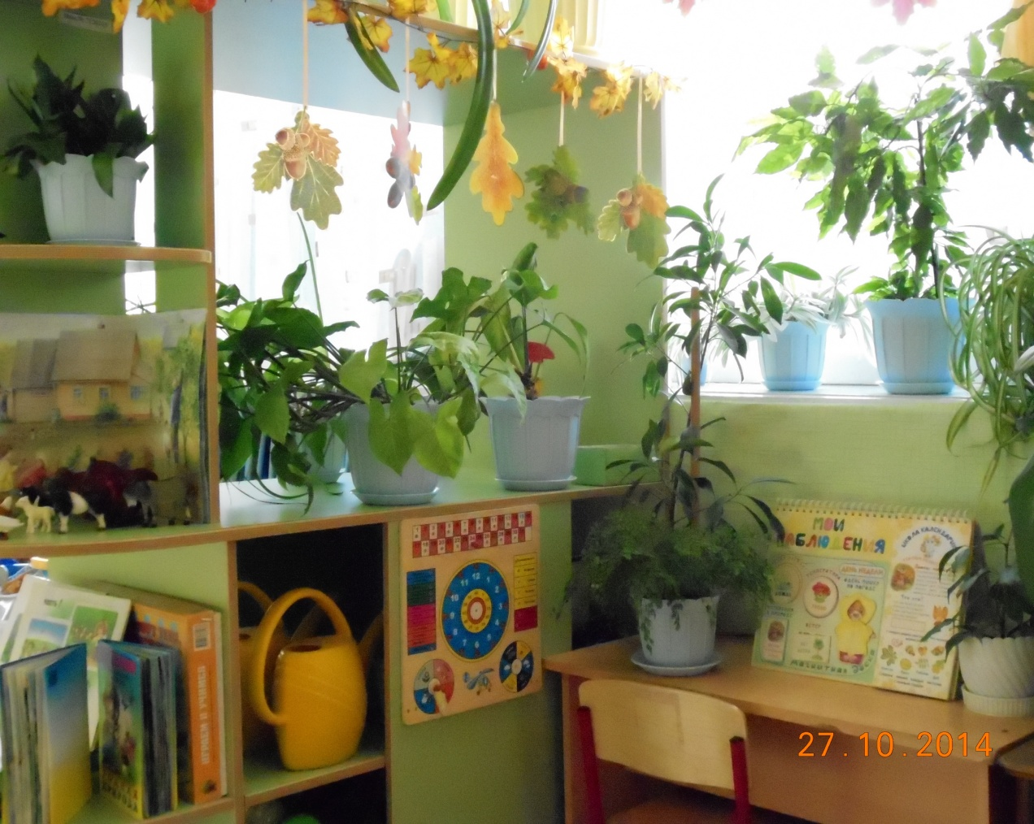
Позновательное развитие
Зона экологического воспитания

Slide 10
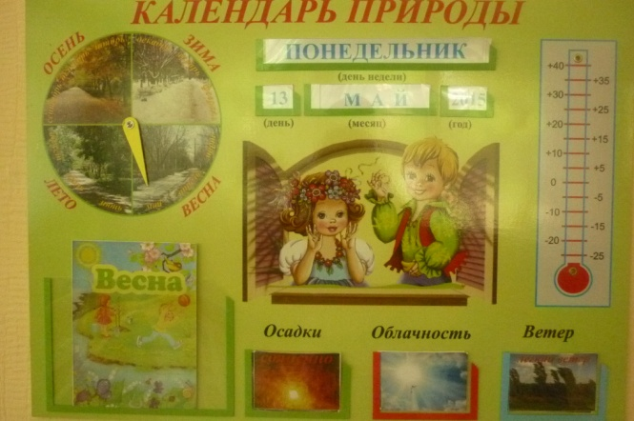
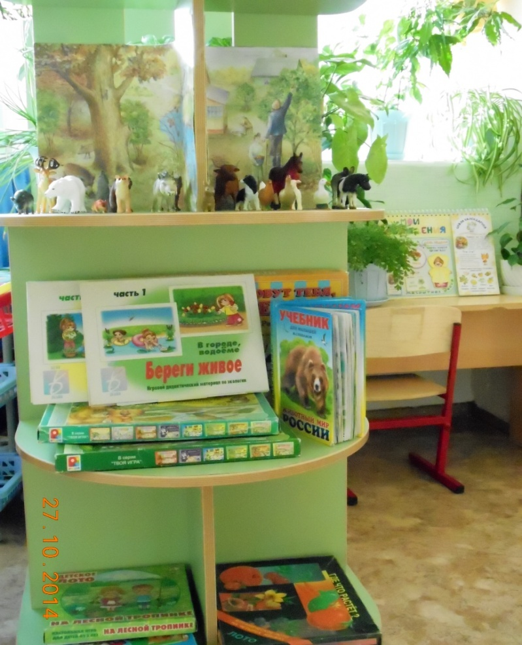
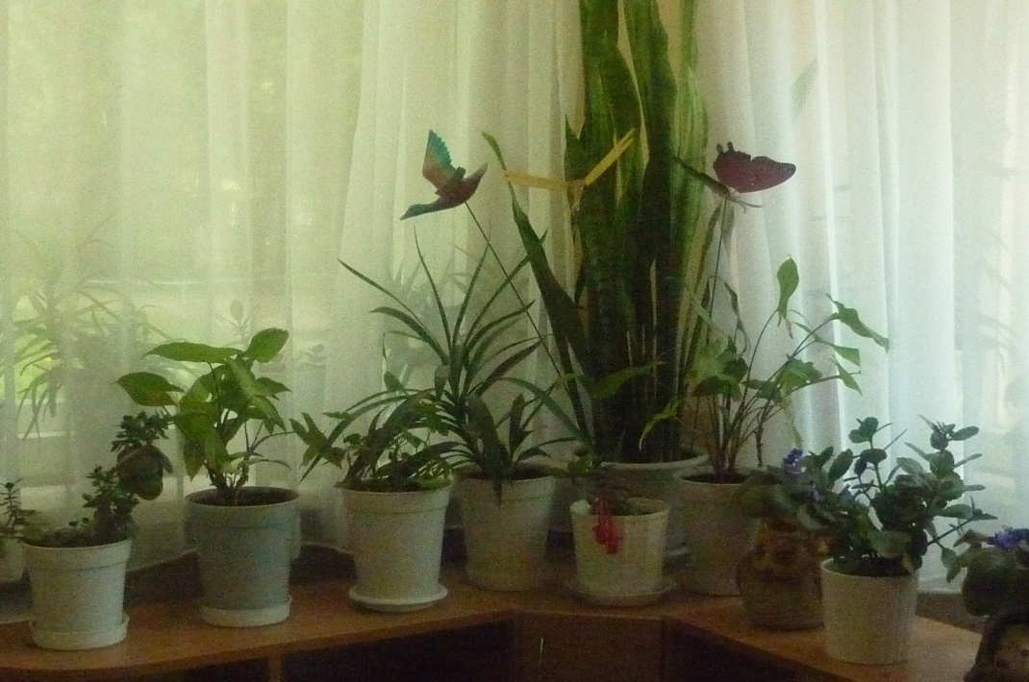
Зона экологического воспитания

Slide 11
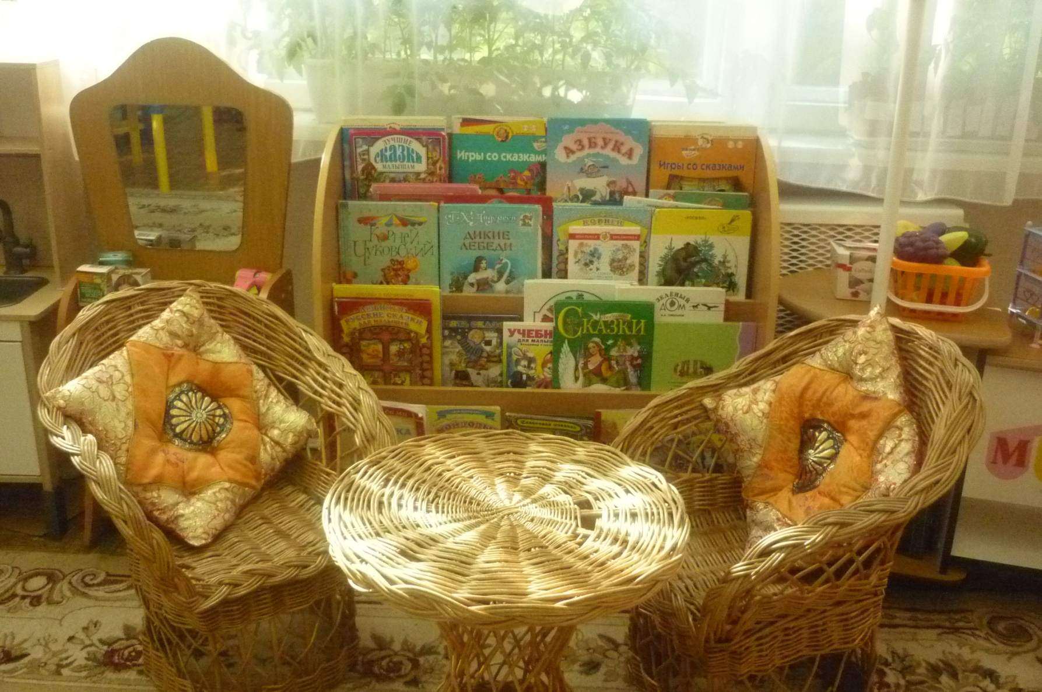
Речевое развитие
Центр книги

Slide 12
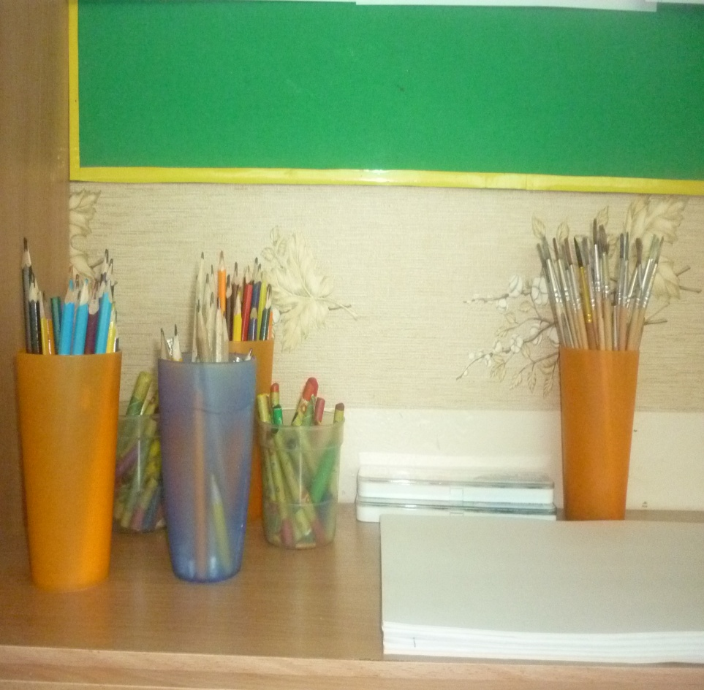
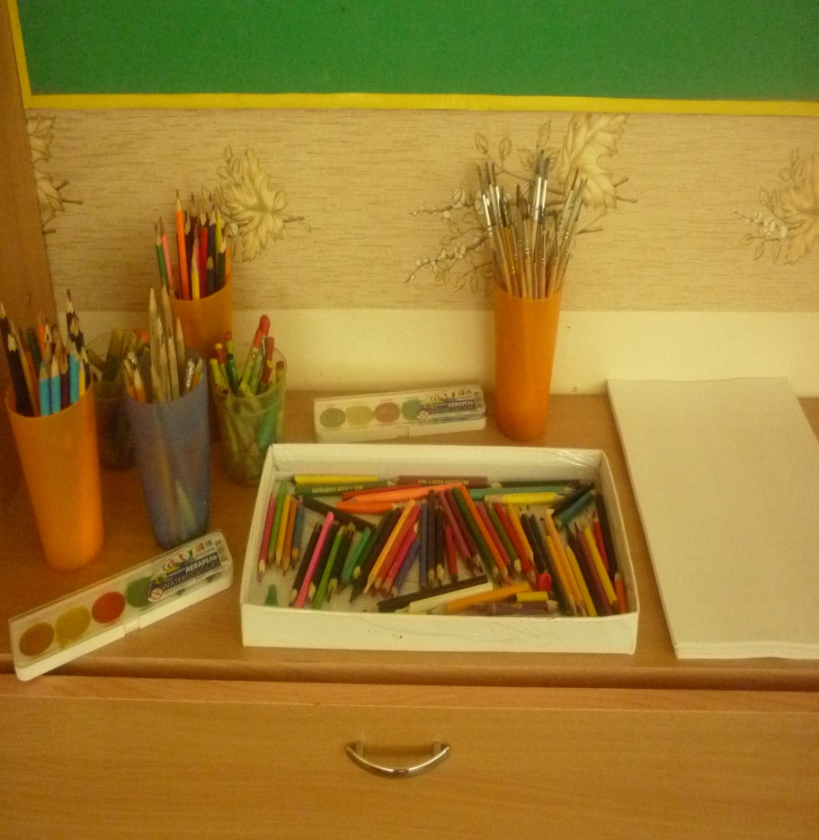
Художественно-эстетическое развитие

Slide 13
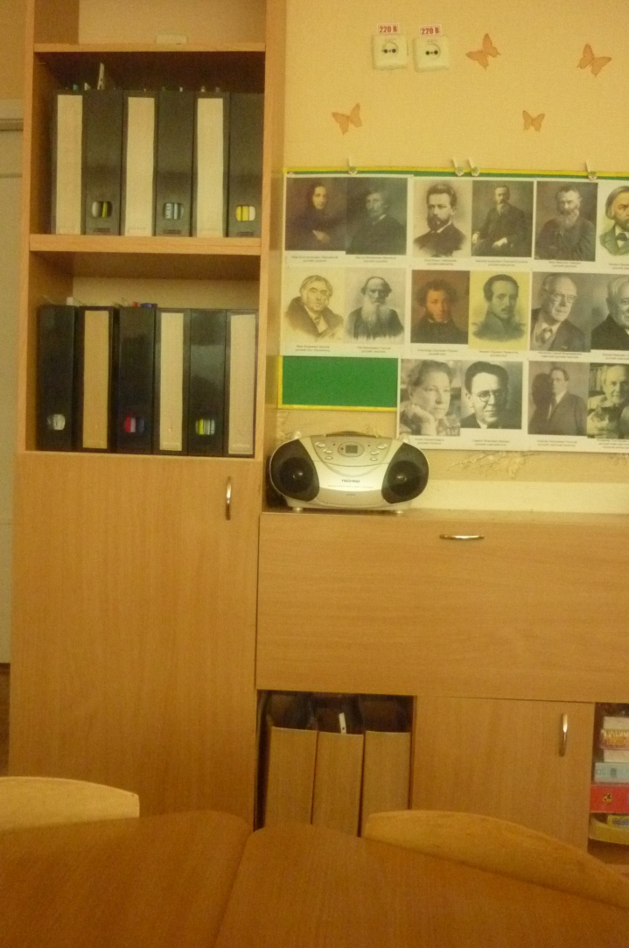
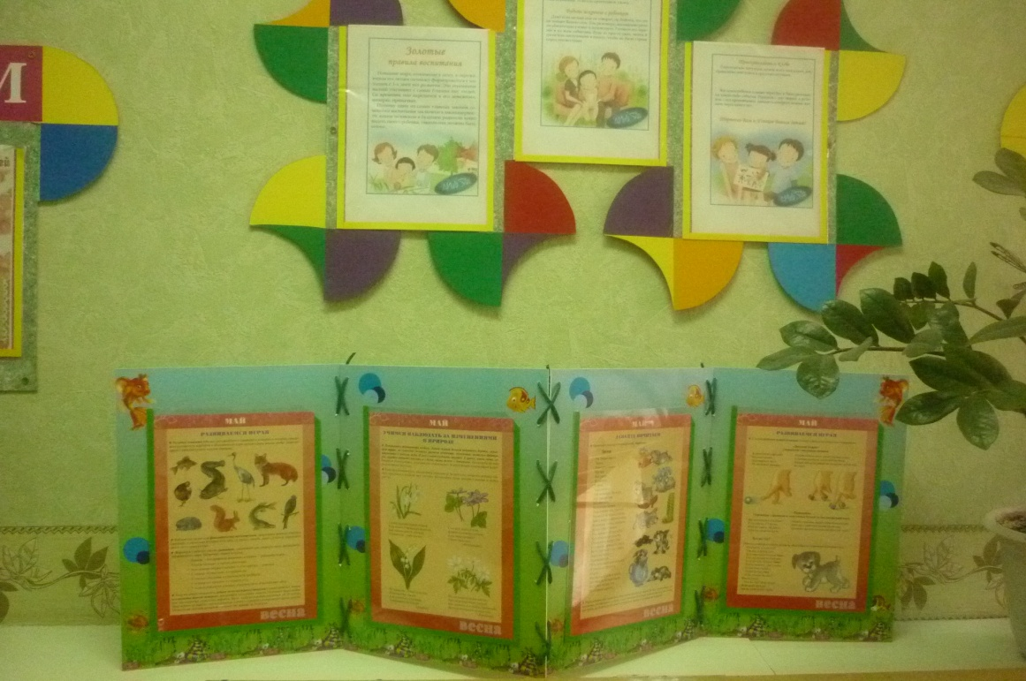
Речевое развитие
Зона речевого развития

Slide 14
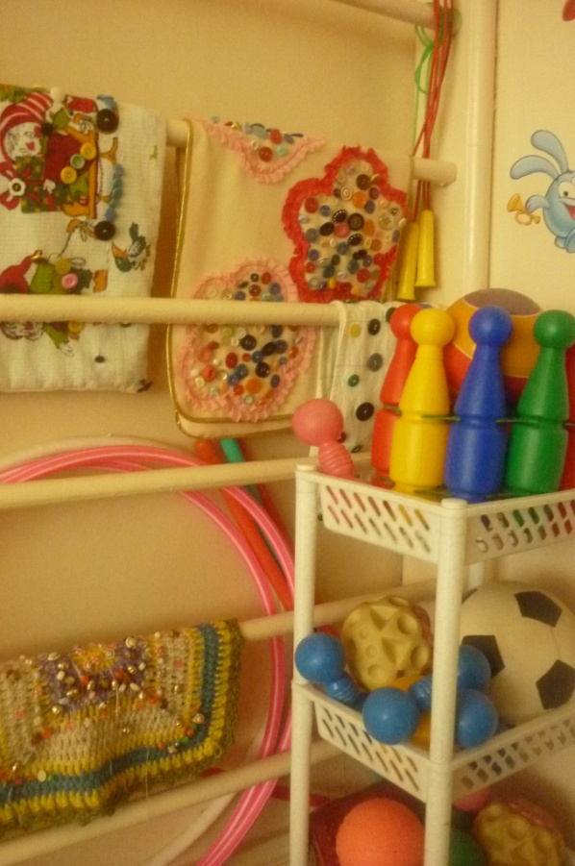
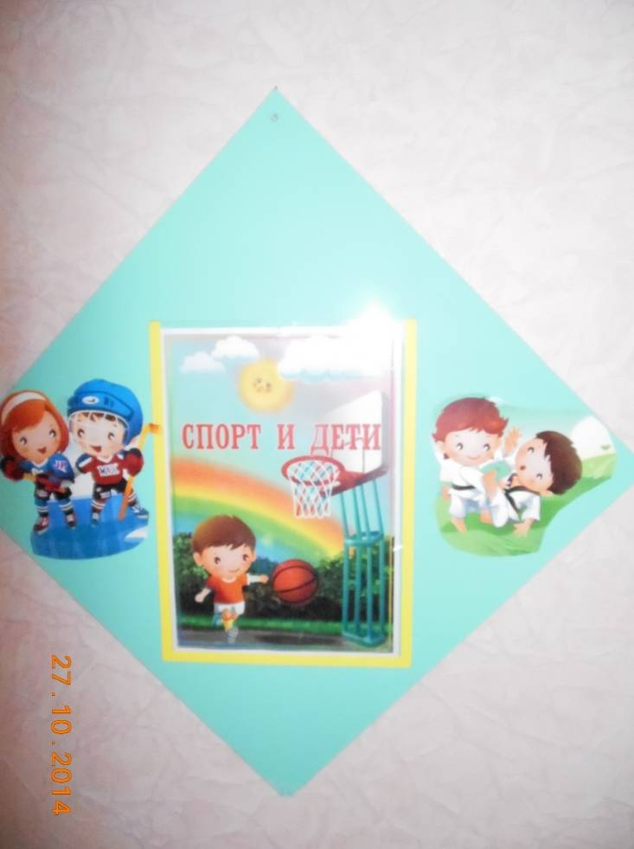
Физическое развитие
Спортивный уголок

Slide 15
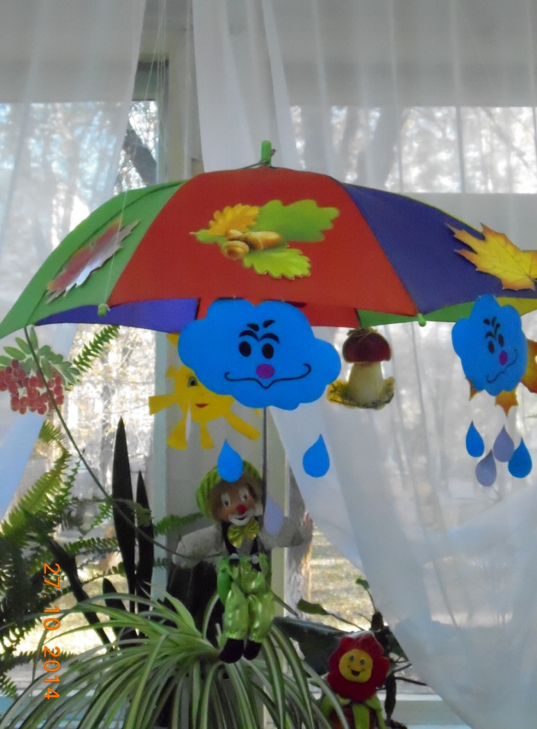
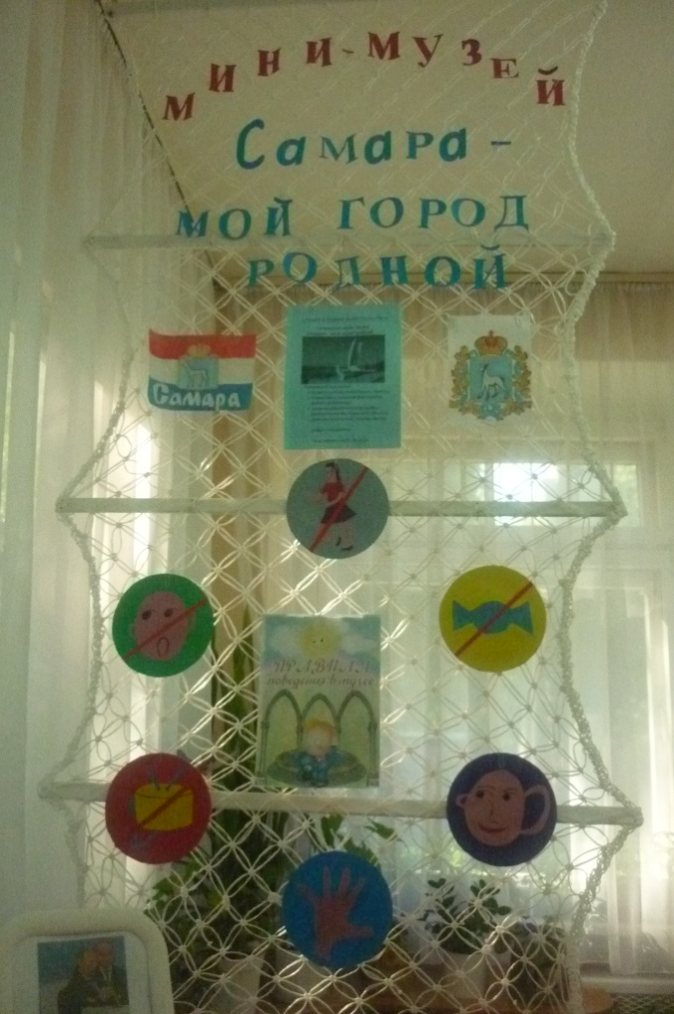
Авторский подход к организации развивающей среды группы

